Slide 1

Servicios de Red Avanzados y Conectividad para IA
De la VPC al Edge: Construyendo redes seguras y de alto rendimiento para cargas de trabajo de IA
Dr. [Nombre del Profesor]
Universidad [Nombre]
Cloud Computing para Inteligencia Artificial - Sesión 7

Slide 2
Agenda de la Sesión
01
02
Fundamentos de la Nube Privada Virtual
Aislamiento y Seguridad en la Red
Profundización en VPC/VNet
Security Groups vs. Network ACLs
03
04
Conectividad Privada y Escalable
El Mundo Híbrido
Endpoints, Peering y Transit Gateway
Conectando la Nube con On-Premise (VPN y Conexión Dedicada)
05
06
Aceleración y Alcance Global
Defensa Activa
CDNs y DNS Inteligente
Protección contra ataques de red (DDoS y WAF)

Slide 3
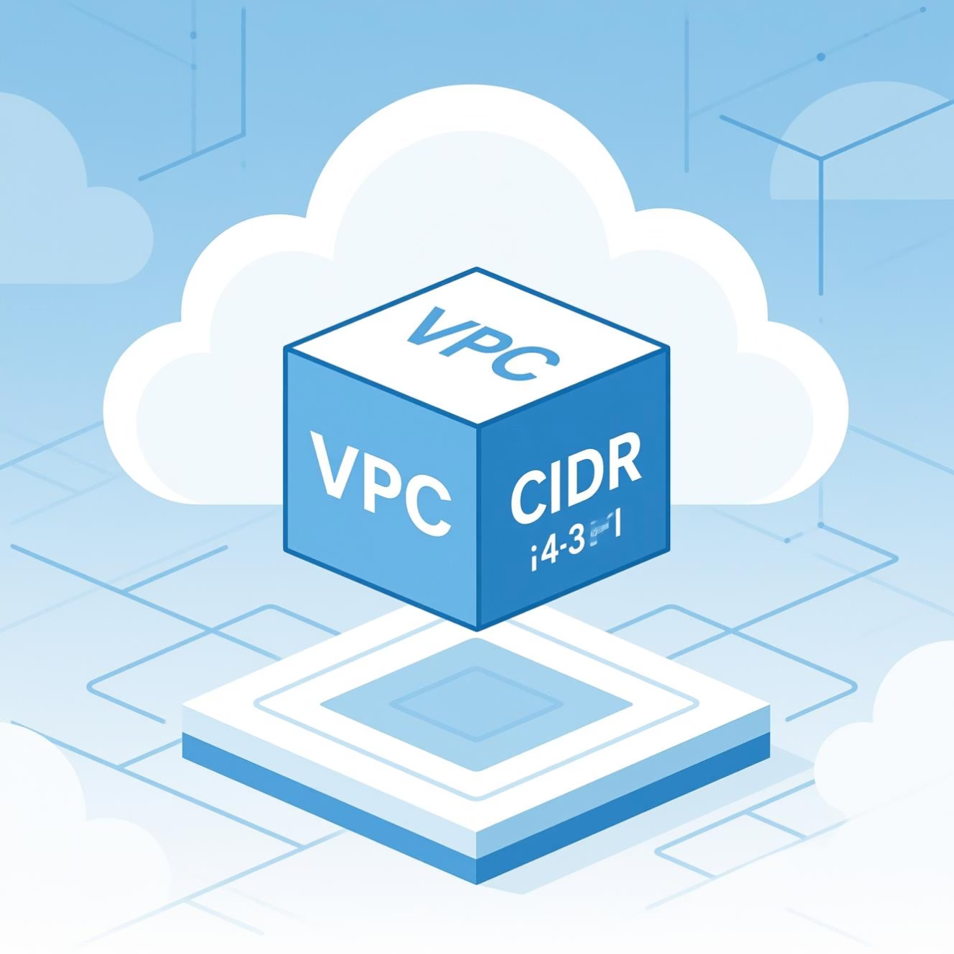
Revisión y Profundización en VPC
Concepto Central
Una Virtual Private Cloud (VPC) es tu porción de red privada, lógicamente aislada, dentro de la nube de un proveedor. Es la base sobre la que construirás toda tu arquitectura.
Componentes Clave
Región: La VPC vive en una única región
Bloque CIDR: Define el rango de direcciones IP privadas (ej. 10.0.0.0/16)
La elección del CIDR es crítica y casi inmutable
Agnosticismo
AWS: Virtual Private Cloud (VPC)
Azure: Virtual Network (VNet)
GCP: VPC Network
Analogía: Piensa en la VPC como el plano de tu propia oficina en un rascacielos gigante (la nube pública). Tú decides dónde van los muros, las puertas y quién tiene acceso.

Slide 4

Diseño de VPC: Subredes Públicas vs. Privadas
Subred Pública
Subred Privada
Definición: Una subred cuya tabla de rutas tiene una ruta directa a un Internet Gateway (IGW)
Definición: No tiene ruta directa a internet. El acceso a internet se realiza a través de un NAT Gateway
Componentes típicos: Balanceadores, servidores web, bastiones
Componentes típicos: Servidores de aplicación, bases de datos, clústeres de cómputo
Caso de uso IA: El endpoint de un API Gateway que expone un modelo de inferencia
Caso de uso IA: Clúster de instancias EC2 con GPUs procesando datasets sensibles

Slide 5
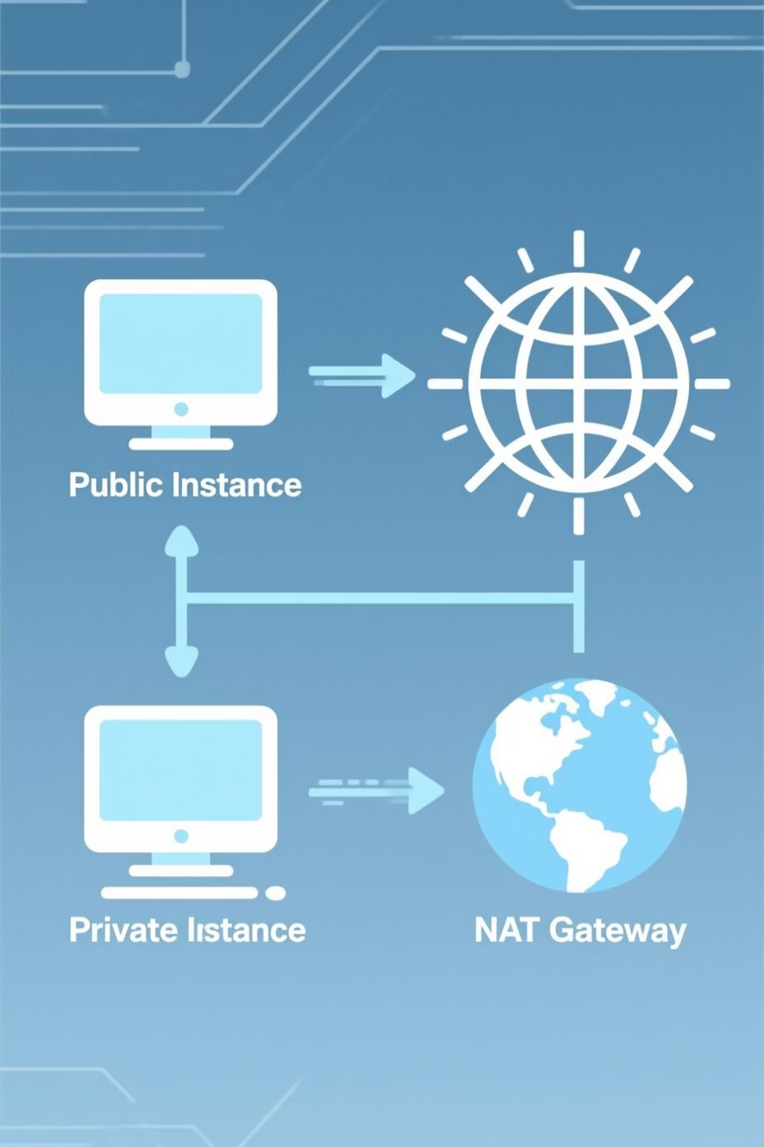


Gateways: El Acceso al Exterior
Internet Gateway (IGW)
Función: Componente gestionado, redundante y altamente disponible que permite la comunicación entre instancias en tu VPC e internet.
Operación: Se asocia a la VPC y se añade una ruta en la tabla de rutas de la subred pública (0.0.0.0/0 -> igw-id).
NAT Gateway
Función: Permite que las instancias en una subred privada inicien tráfico hacia internet, pero impide que internet inicie conexiones con esas instancias.
Servicio Gestionado: Altamente disponible, escalable bajo demanda. Recomendado para producción.
NAT Instance (Legacy): No recomendada: punto único de fallo, requiere gestión manual.

Slide 6
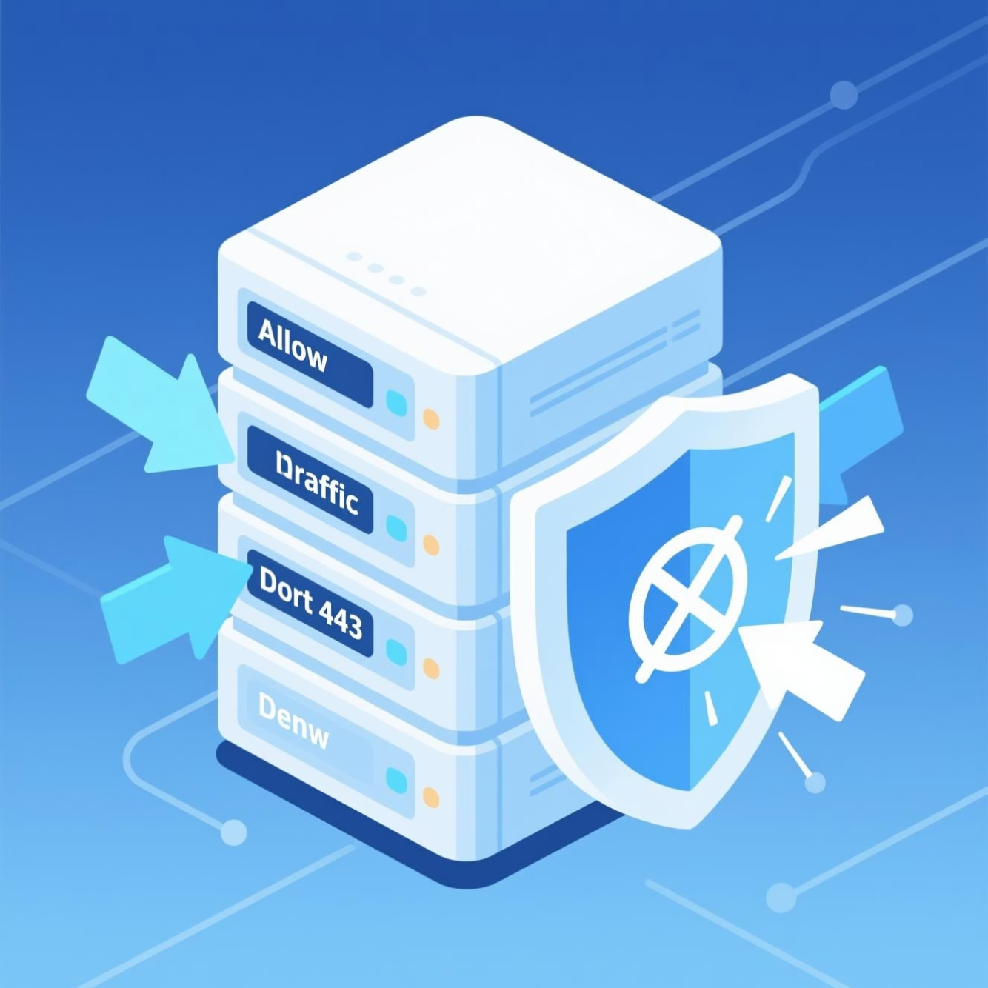
Primera Capa de Defensa: Security Groups (SG)
Concepto
Un firewall virtual stateful que actúa a nivel de la interfaz de red elástica (ENI) de una instancia.
Stateful (Con estado)
Si permites el tráfico saliente por un puerto, el tráfico de respuesta es automáticamente permitido en el camino de vuelta.
Reglas
Solo se pueden crear reglas de permiso (allow)
Todo el tráfico que no coincide con una regla está implícitamente denegado
Las reglas se evalúan en conjunto, el orden no importa
Agnosticismo
AWS: Security Group, Azure: Network Security Group (NSG), GCP: VPC Firewall Rules
Caso de uso IA: Un SG para tus servidores web permite entrada por TCP 80/443 desde 0.0.0.0/0. Un SG para tu base de datos RDS solo permite entrada por TCP 3306 desde el SG de los servidores web.

Slide 7
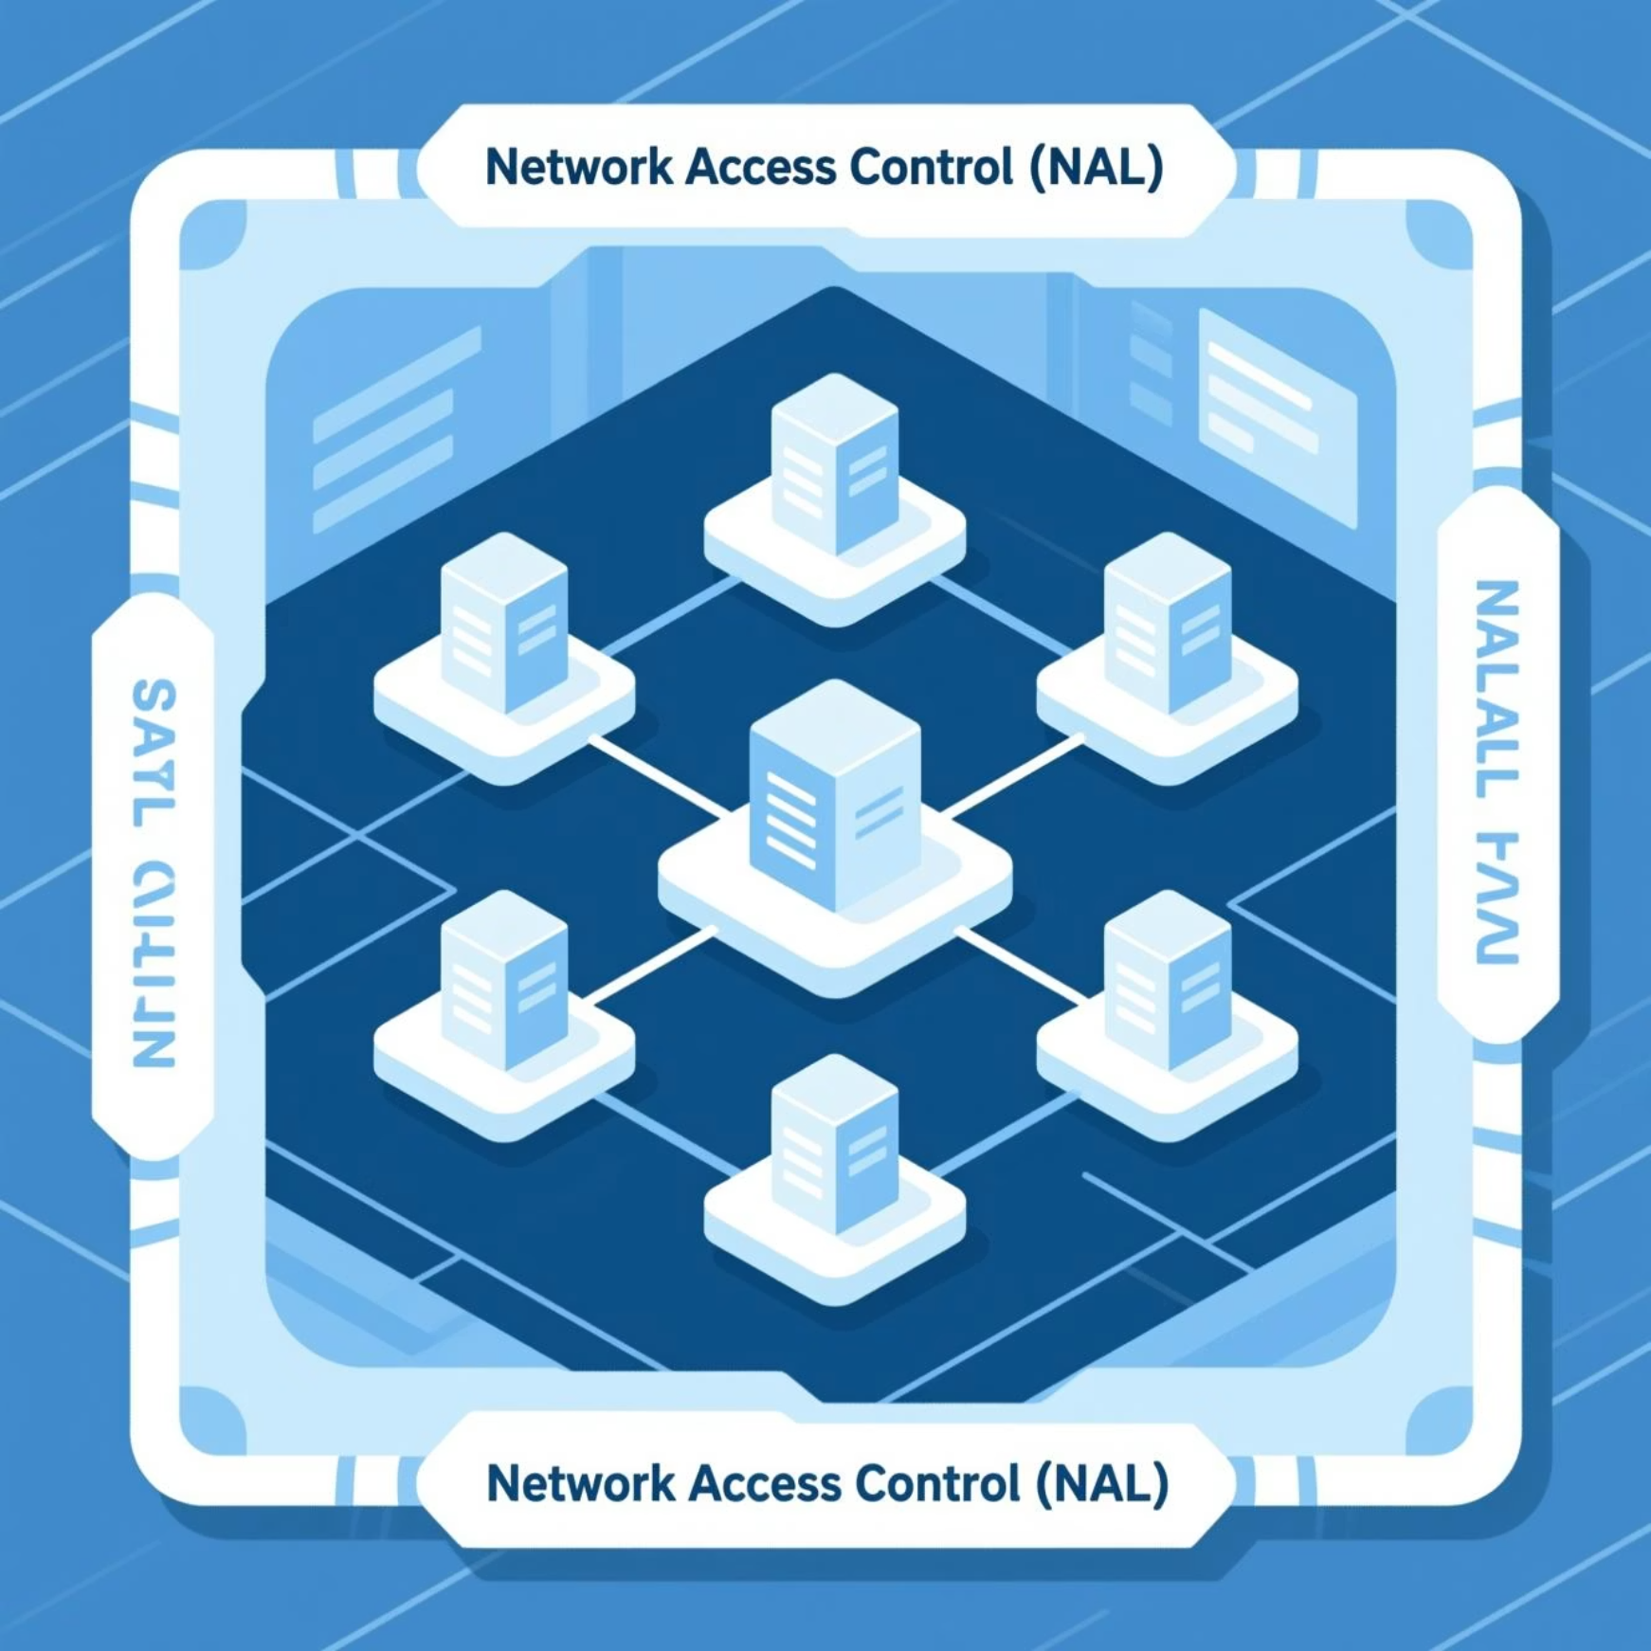
Segunda Capa de Defensa: Network ACLs (NACL)
Concepto
Un firewall virtual stateless que actúa como una capa de defensa opcional a nivel de subred.
Stateless (Sin estado)
Si permites tráfico entrante por el puerto TCP 443, debes explícitamente permitir el tráfico de respuesta saliente en los puertos efímeros (TCP 1024-65535).
Reglas
Se pueden crear reglas de permiso (allow) y de denegación (deny)
Las reglas se evalúan por orden numérica, desde el número más bajo al más alto
Existe una regla final implícita (*) que deniega todo el tráfico
Caso de uso IA: Usar una NACL para bloquear explícitamente una dirección IP maliciosa conocida (1.2.3.4/32) a nivel de toda la subred.
Agnosticismo: Este concepto es más específico de AWS. En Azure y GCP se logra con funcionalidades similares pero con otros nombres.

Slide 8
Comparativa: SG vs. NACL
Característica
Security Group (SG)
Network ACL (NACL)
Ámbito
A nivel de Interfaz de Red (Instancia)
A nivel de Subred
Estado
Stateful (Con estado)
Stateless (Sin estado)
Reglas Permitidas
Solo Allow
Allow y Deny
Evaluación
Todas las reglas se evalúan
Por orden numérico
Uso Principal
"Guardia de seguridad personal" para cada instancia
"Valla perimetral" de la subred
Conclusión Clave: No es uno u otro. La mejor práctica es usar ambos. Las NACLs para defensa perimetral amplia y los SGs para un control de acceso granular y específico entre recursos.

Slide 9
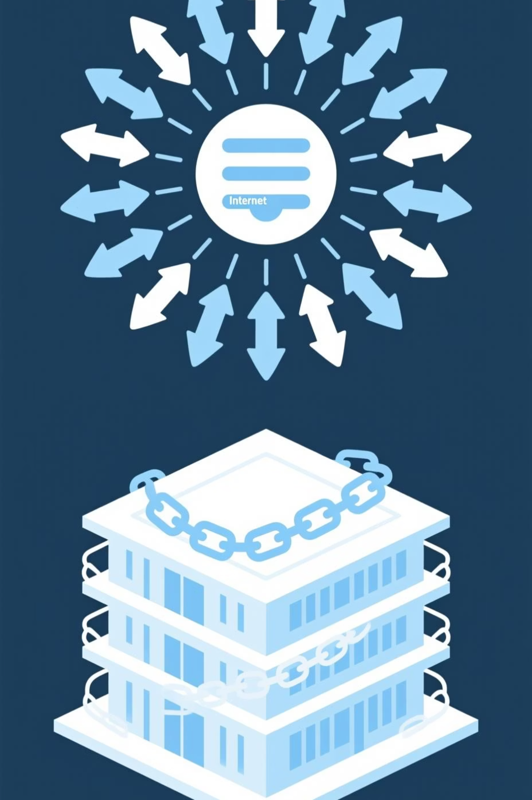
¡Elige la Arquitectura Correcta!
Escenario
Tienes una aplicación de IA de 3 capas: un front-end web (React), un API de inferencia (Flask/FastAPI) en contenedores ECS, y una base de datos PostgreSQL en RDS.
Opción A
Un único SG para todos los recursos (Web, API, BBDD) que permite:
TCP 443 desde Internet
TCP 5000 (API) desde Internet
TCP 5432 (RDS) desde Internet
Opción B
SG-WEB: Permite TCP 443 desde 0.0.0.0/0
SG-API: Permite TCP 5000 solo desde la referencia del SG-WEB
SG-RDS: Permite TCP 5432 solo desde la referencia del SG-API
Pregunta: ¿Qué opción sigue el Principio de Mínimo Privilegio y es la más segura?

Slide 10
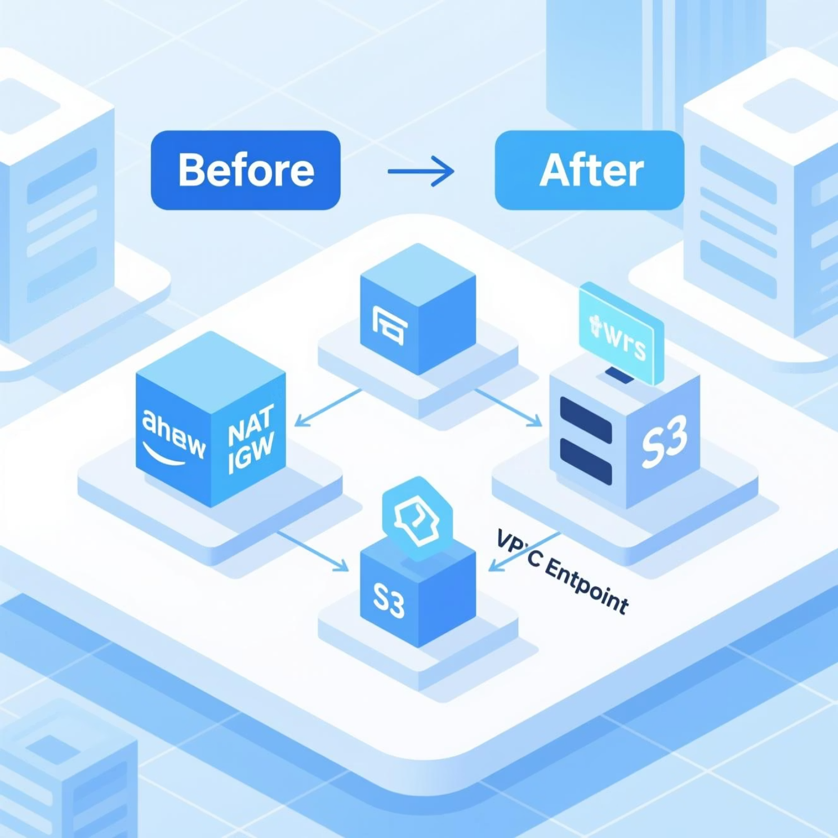
Evitando Internet: VPC Endpoints
Problema
Por defecto, para que una instancia en una subred privada acceda a un servicio de AWS como S3, el tráfico debe ir a través del NAT Gateway, salir a internet, y volver a entrar a la red de AWS. Esto es ineficiente y puede generar costes.
Solución: VPC Endpoints
Permiten conectar tu VPC a servicios de AWS sin necesidad de un IGW o un NAT Gateway, manteniendo todo el tráfico dentro de la red privada y segura de AWS.
Ventajas
Seguridad Mejorada: El tráfico no atraviesa la internet pública
Fiabilidad: Menos dependencia de componentes externos
Coste: Ahorro en costes de procesamiento de datos del NAT Gateway

Slide 11
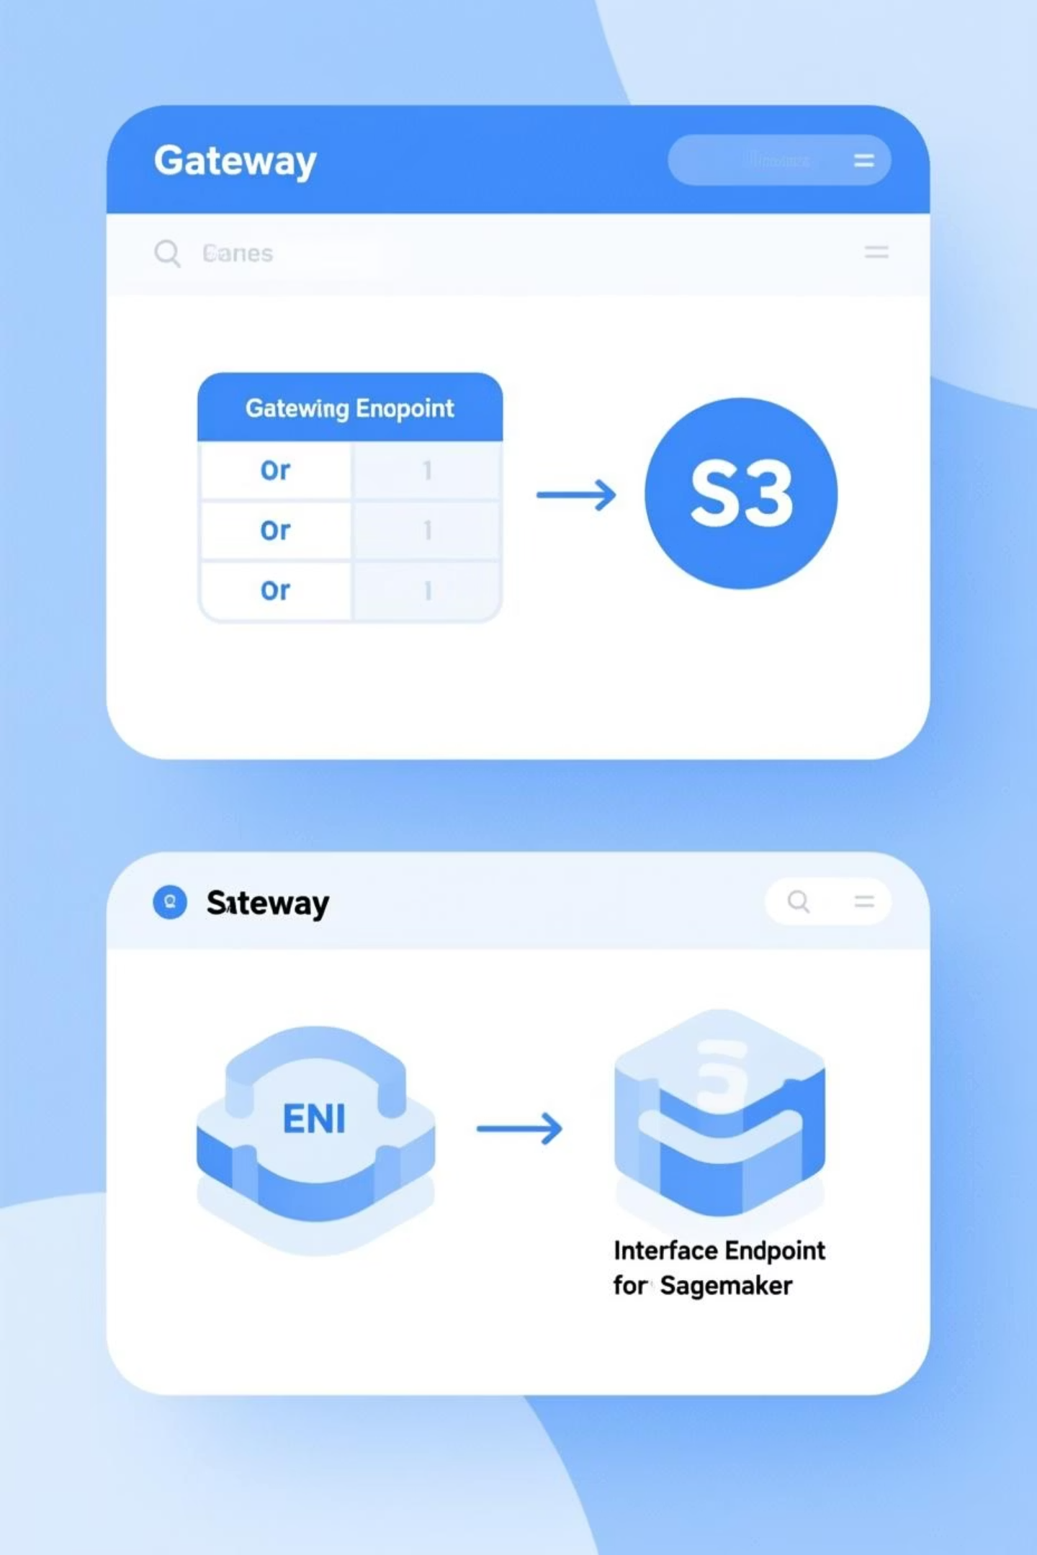


Tipos de VPC Endpoints (AWS)
Gateway Endpoints
Funcionamiento: Son una "puerta de enlace" que se especifica como un destino en tu tabla de rutas.
Servicios Soportados: Solo para Amazon S3 y DynamoDB.
Implementación: Se añade una entrada en la tabla de rutas de la subred privada.
Coste: No tienen coste adicional.
Interface Endpoints (AWS PrivateLink)
Funcionamiento: Crean una Interfaz de Red Elástica (ENI) con una IP privada dentro de tu subred.
Servicios Soportados: La mayoría de los servicios de AWS (SQS, Kinesis, SageMaker, API Gateway, etc.)
Coste: Tienen un coste por hora y por GB de datos procesados.

Slide 12
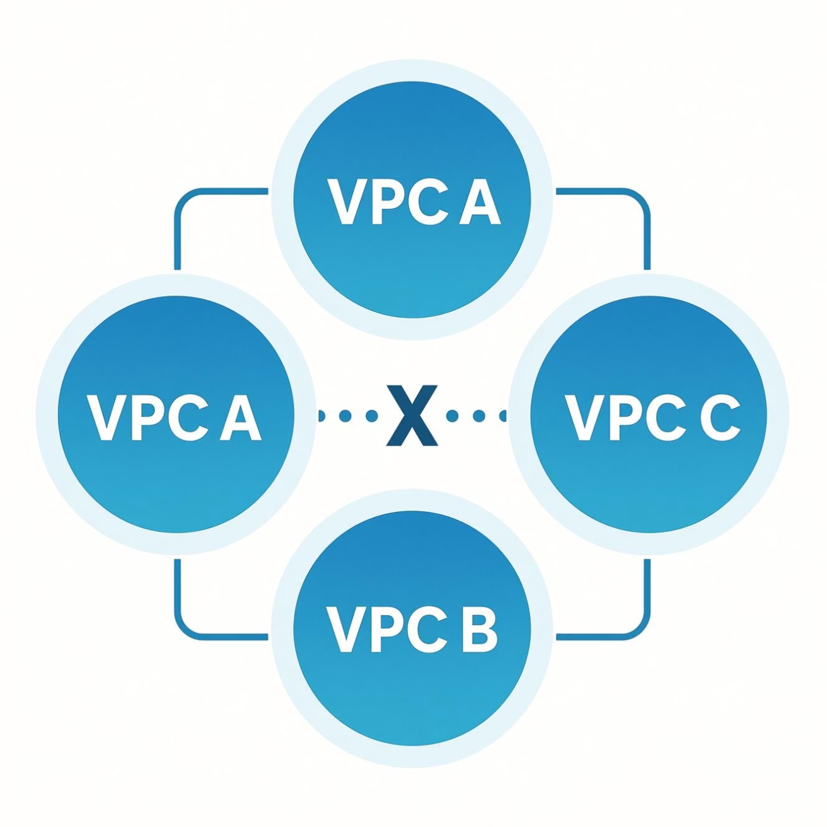
Conectando VPCs: VPC Peering
Concepto
Una conexión de red entre dos VPCs que permite que los recursos en ambas se comuniquen entre sí utilizando direcciones IP privadas, como si estuvieran en la misma red.
Características Clave
No Transitivo: Si la VPC A está conectada a la B, y la B a la C, la VPC A no puede comunicarse con la C a través de la B
Limitación Crítica: Los bloques CIDR de las VPCs conectadas no pueden solaparse
Funciona entre regiones y entre cuentas de AWS
Caso de Uso IA
Un equipo de Data Science tiene su VPC con herramientas de análisis y necesita acceder a los datos de producción que están en la VPC de la aplicación principal.
Agnosticismo: AWS/GCP: VPC Peering, Azure: VNet Peering.

Slide 13
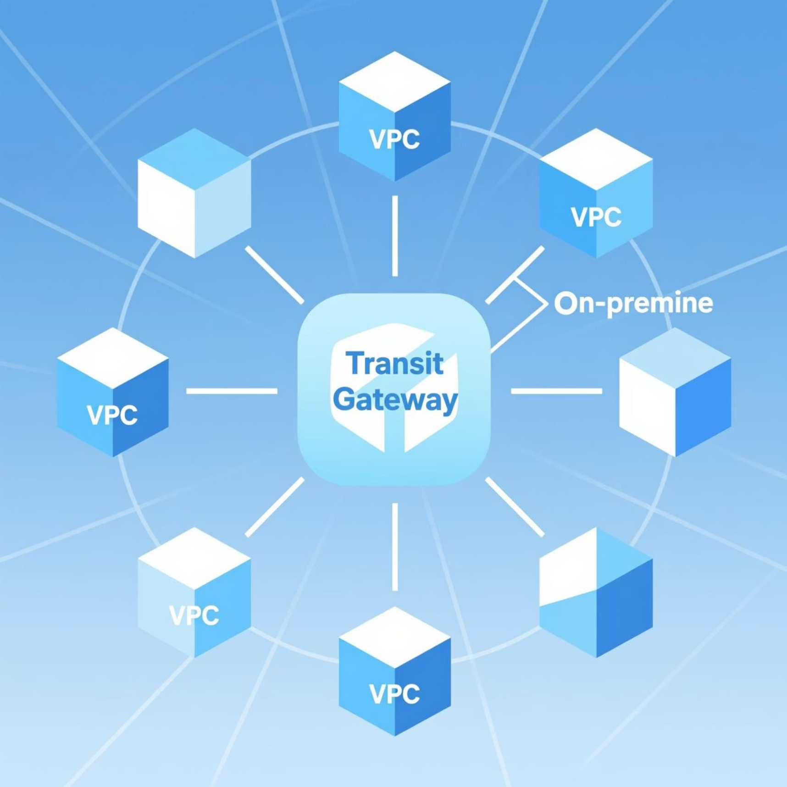
La Evolución del Peering: Transit Gateway
Problema
A medida que creces, gestionar docenas de conexiones de peering ("full mesh") se vuelve una pesadilla.
Solución: AWS Transit Gateway (TGW)
Actúa como un hub centralizado (hub-and-spoke) que simplifica la interconexión de VPCs y conexiones on-premise.
Funcionamiento
Conectas cada VPC ("spoke") al TGW ("hub"). El TGW gestiona el enrutamiento entre todos los spokes.
Ventajas
Enrutamiento Transitivo: ¡Resuelve el principal problema del peering!
Gestión Simplificada: Un único punto para gestionar la conectividad
Escalabilidad: Conecta miles de VPCs
Agnosticismo: AWS: Transit Gateway, Azure: Azure Virtual WAN, GCP: Network Connectivity Center.

Slide 14
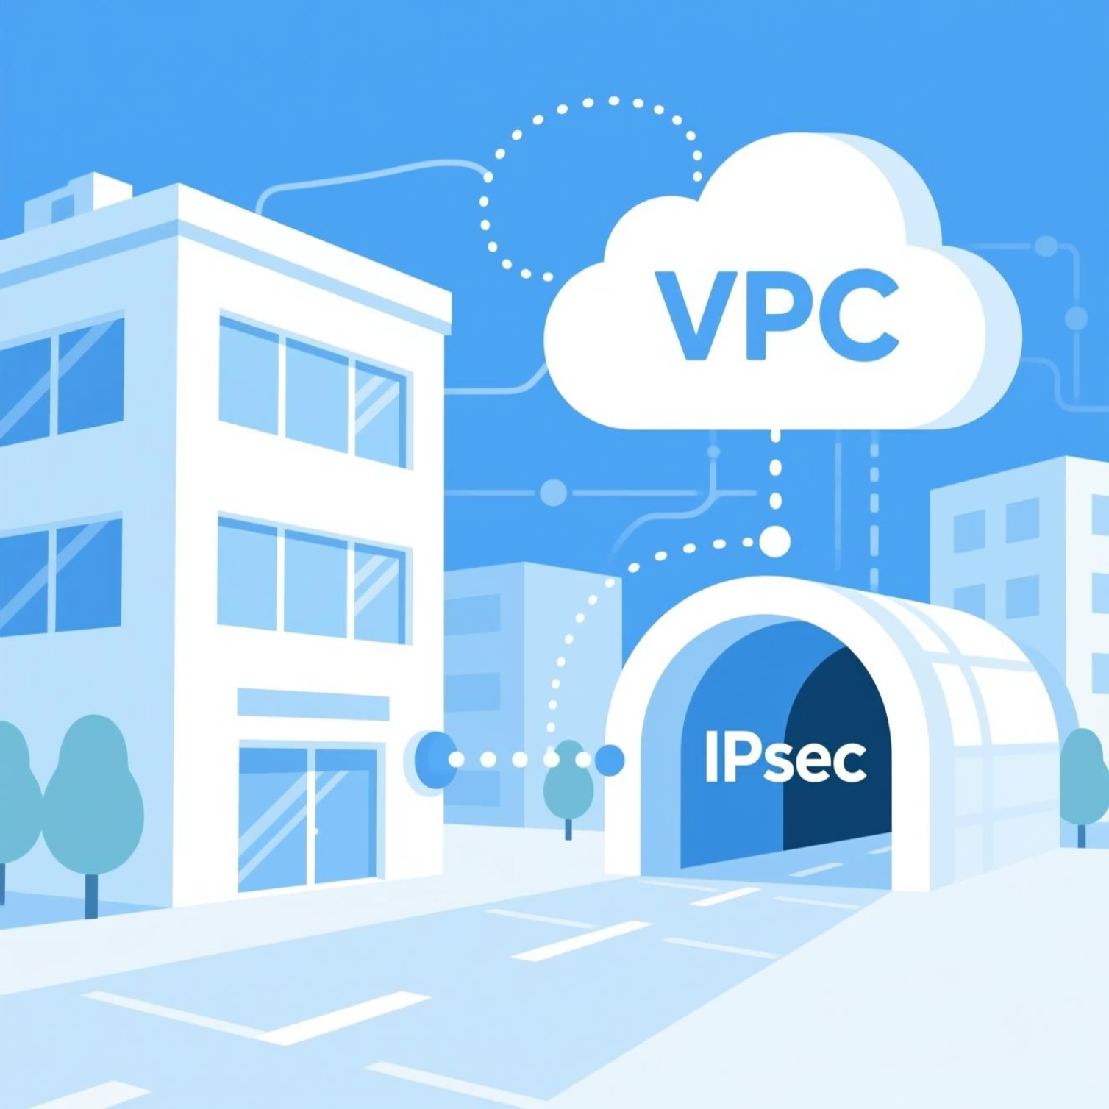
Opción 1 - Conectividad Híbrida: Site-to-Site VPN
Concepto
Establece un túnel seguro y encriptado (IPsec) entre tu centro de datos on-premise y tu VPC/VNet a través de la internet pública.
Componentes (AWS)
Virtual Private Gateway (VPG): El "concentrador" de VPN en el lado de la VPC
Customer Gateway (CGW): Un recurso en AWS que representa tu dispositivo físico de VPN on-premise
Pros
Rápido de configurar
Coste relativamente bajo
Contras
El rendimiento y la latencia dependen de la calidad de tu conexión a internet
Ancho de banda limitado

Slide 15
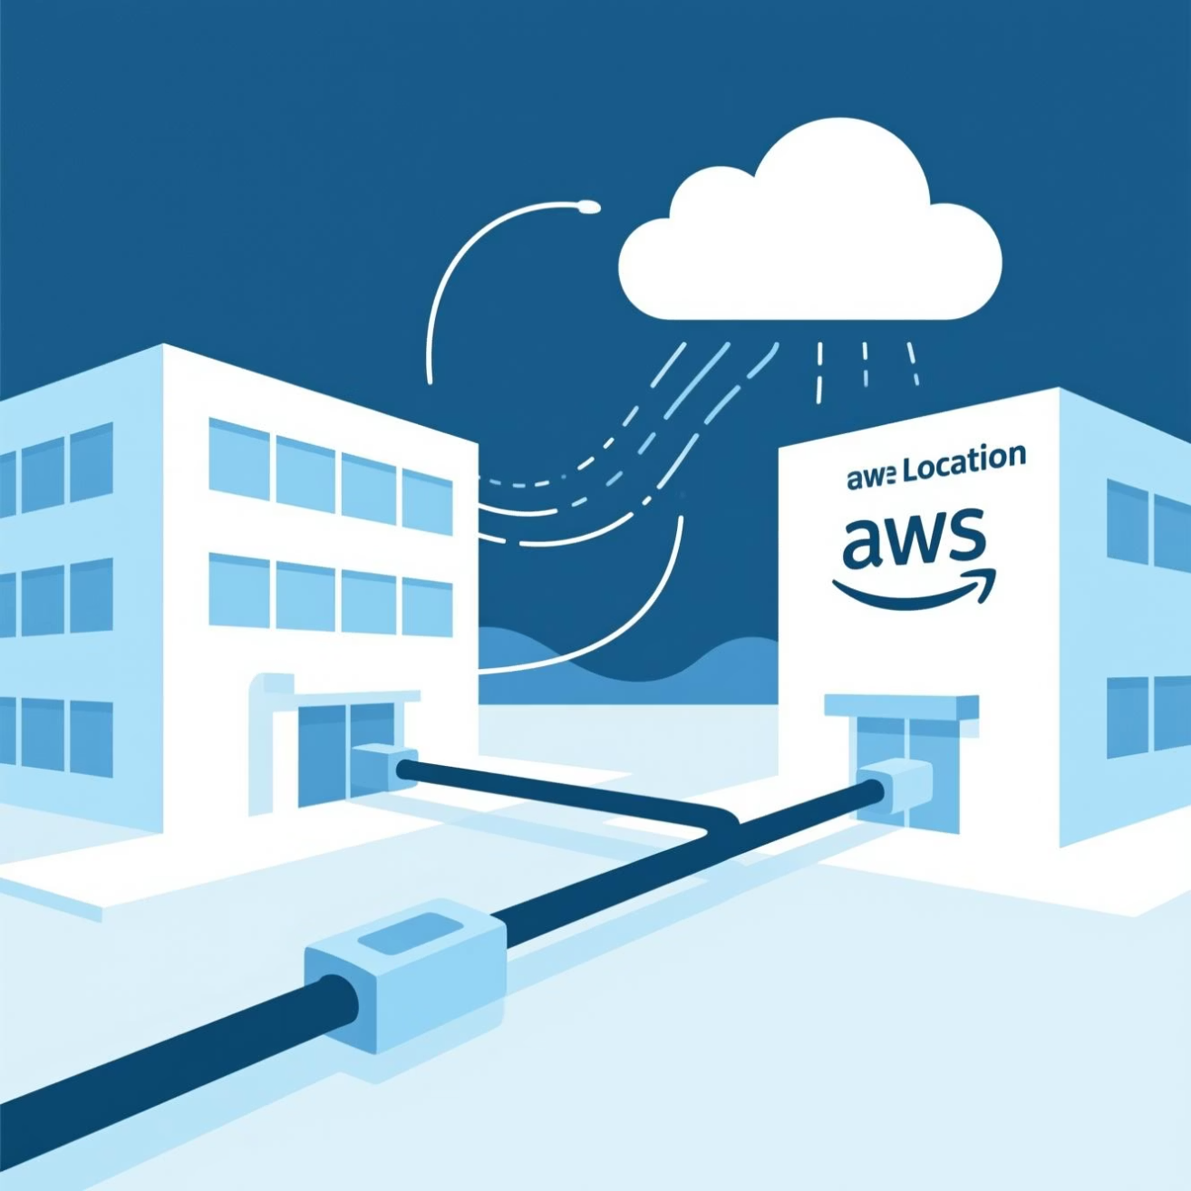
Opción 2 - Conexión Dedicada (Direct Connect)
Concepto
Una conexión de red física, privada y dedicada desde tu centro de datos a una ubicación de AWS. El tráfico nunca toca la internet pública.
Características
Ancho de Banda: Consistente y predecible. Velocidades desde 50 Mbps hasta 100 Gbps
Latencia: Baja y estable
Seguridad: Máxima, al ser una conexión privada
Caso de Uso IA CRÍTICO
Transferencia inicial o continua de grandes datasets (Terabytes o Petabytes) desde on-premise a S3 para entrenamiento
Aplicaciones híbridas donde modelos en la nube necesitan acceder a bases de datos de muy baja latencia que residen on-premise
Agnosticismo: AWS: Direct Connect, Azure: ExpressRoute, GCP: Cloud Interconnect.

Slide 16
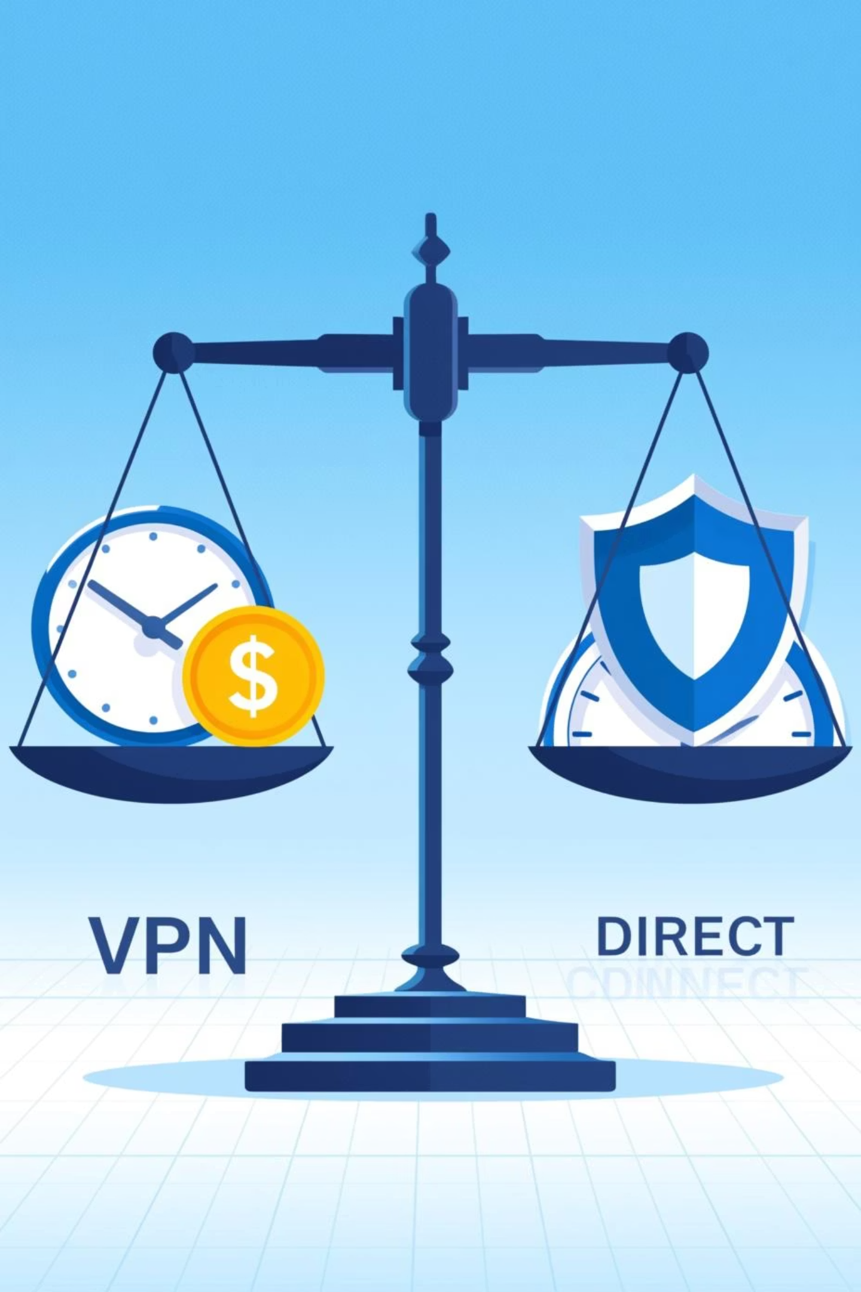
VPN vs. Conexión Dedicada: ¿Cuándo usar cada una?
Usa Site-to-Site VPN cuando:
Necesitas una solución rápida y de bajo coste
Las cargas de trabajo no son sensibles a la latencia o a las fluctuaciones del ancho de banda
El volumen de transferencia de datos es bajo-moderado
Como solución de backup para una conexión dedicada
Usa Direct Connect / ExpressRoute cuando:
La consistencia del rendimiento de red es crítica
Necesitas transferir grandes volúmenes de datos de forma regular
Requieres una latencia ultra-baja y estable
Las políticas de seguridad o compliance prohíben el paso de datos por internet

Slide 17
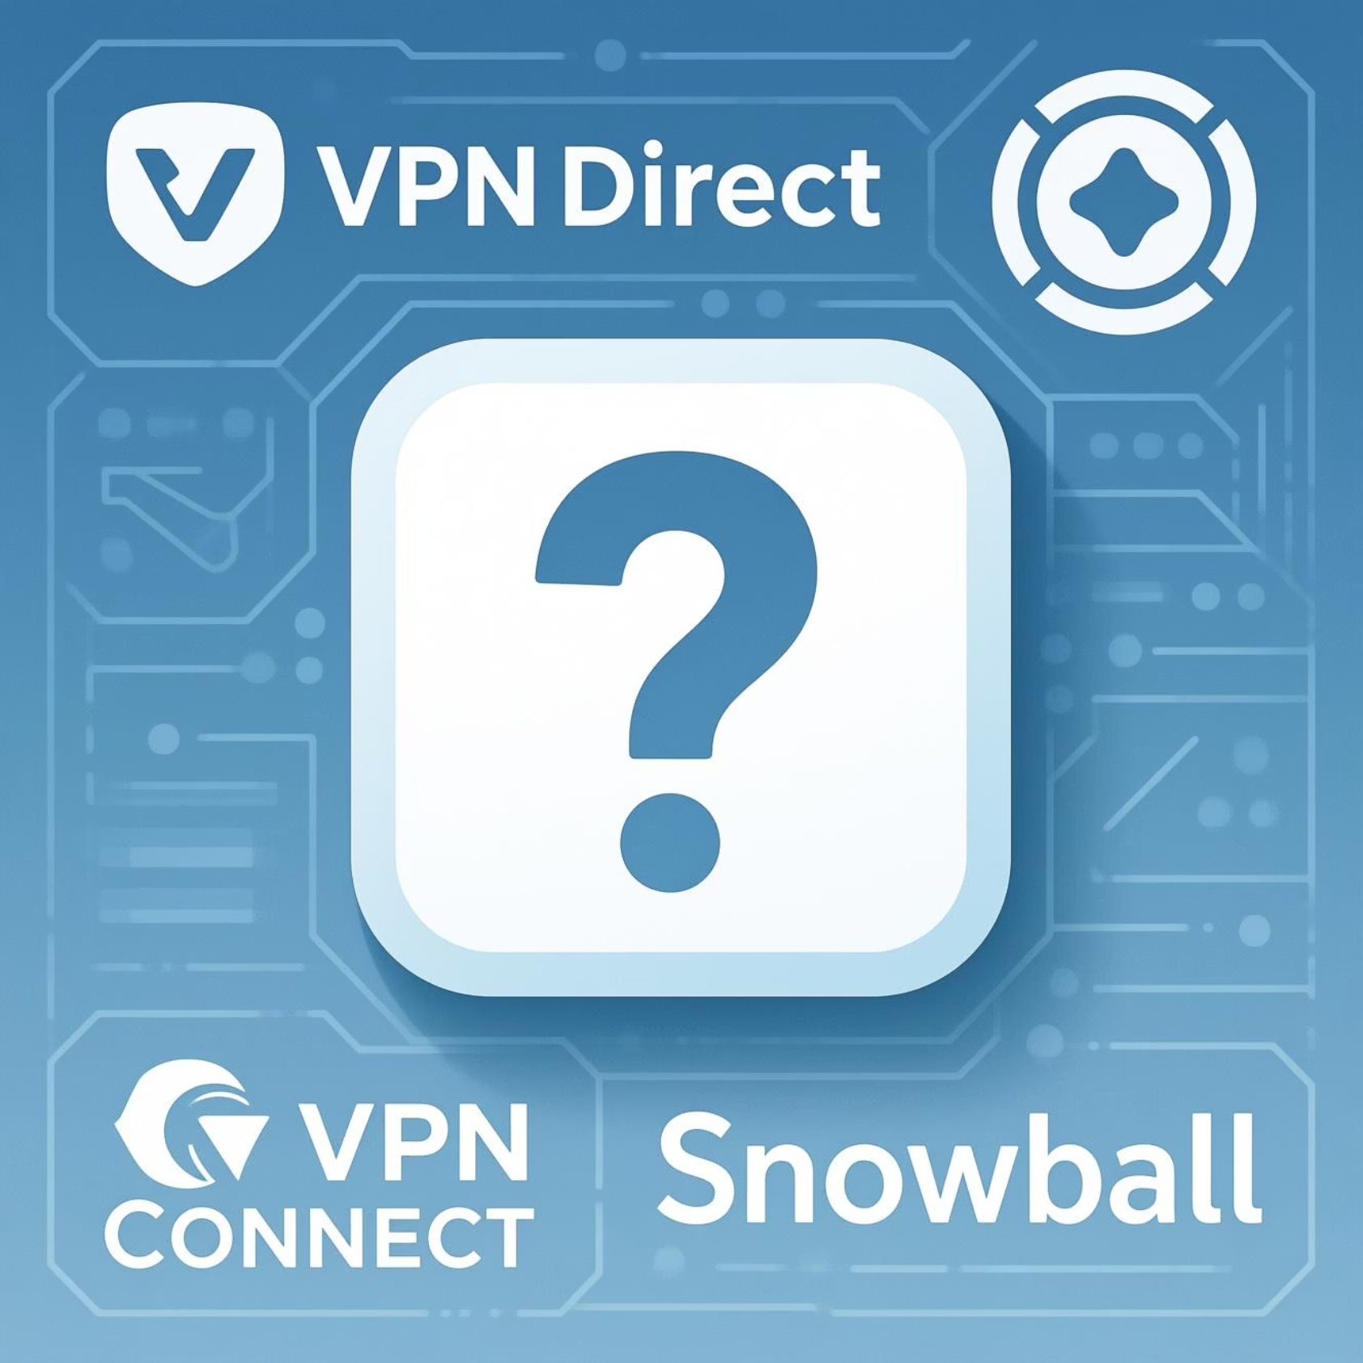
Debate Rápido
Escenario
Una startup de IA médica ha desarrollado un algoritmo que analiza imágenes de resonancia magnética. Su dataset de entrenamiento inicial es de 50 TB y reside en los servidores del hospital cliente. Planean recibir 1 TB de nuevas imágenes cada mes. El hospital exige la máxima seguridad.
Preguntas para debate
Para la carga inicial de 50 TB, ¿qué recomendarías? ¿VPN, Direct Connect, o quizás un servicio de transferencia física como AWS Snowball?
Para la transferencia mensual de 1 TB, ¿cuál sería la solución de conectividad híbrida más apropiada a largo plazo?
Puntos a debatir: Coste inicial vs. coste operativo, tiempo de transferencia, seguridad, escalabilidad.

Slide 18
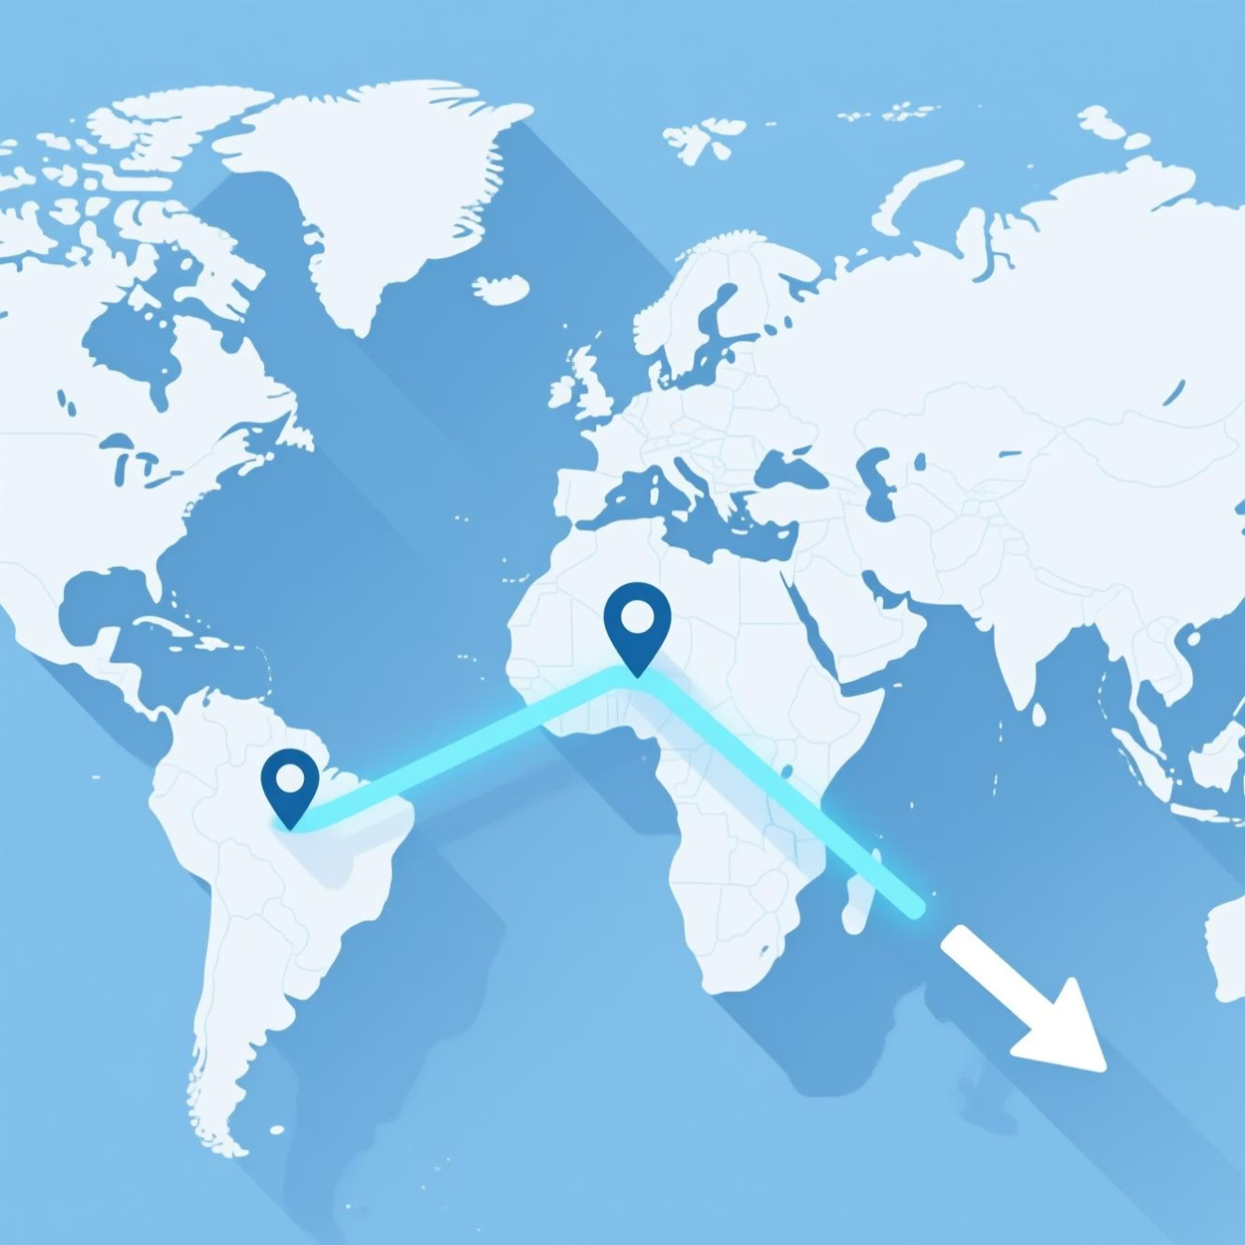
Acelerando la Entrega: Content Delivery Networks (CDN)
Concepto
Una red global de servidores proxy (llamados Edge Locations o Puntos de Presencia - PoP) que almacenan en caché tu contenido cerca de tus usuarios finales.
Funcionamiento
Un usuario en Japón solicita un archivo
La primera petición va a tu servidor de origen (ej. un bucket S3 en EE.UU.)
La CDN lo entrega al usuario, pero también guarda una copia en una Edge Location en Tokio
El siguiente usuario en Japón que pida el mismo archivo lo recibirá directamente desde Tokio, con una latencia muchísimo menor
Agnosticismo: AWS: CloudFront, Azure: Azure CDN, GCP: Cloud CDN.

Slide 19




Casos de Uso de CDN para IA
Distribución de Modelos de Inferencia
Entrega de Interfaces de Usuario
Para modelos que corren en el cliente (navegador con TensorFlow.js, aplicaciones móviles), la CDN puede cachear los archivos del modelo (model.json, weights.bin) para una carga y arranque ultra-rápidos.
Las UIs de aplicaciones como ChatGPT o Midjourney se benefician enormemente de la CDN para cargar rápidamente la interfaz y los assets estáticos.
Resultados de Inferencia Cacheables
Streaming de Media Procesada
Si una inferencia para una entrada común es solicitada frecuentemente (ej. "¿cuál es la capital de España?"), el resultado del API se puede cachear en la CDN por un tiempo corto.
Entregar vídeos o audios que han sido procesados por IA (ej. subtitulado automático, reconocimiento de objetos) a una audiencia global.

Slide 20
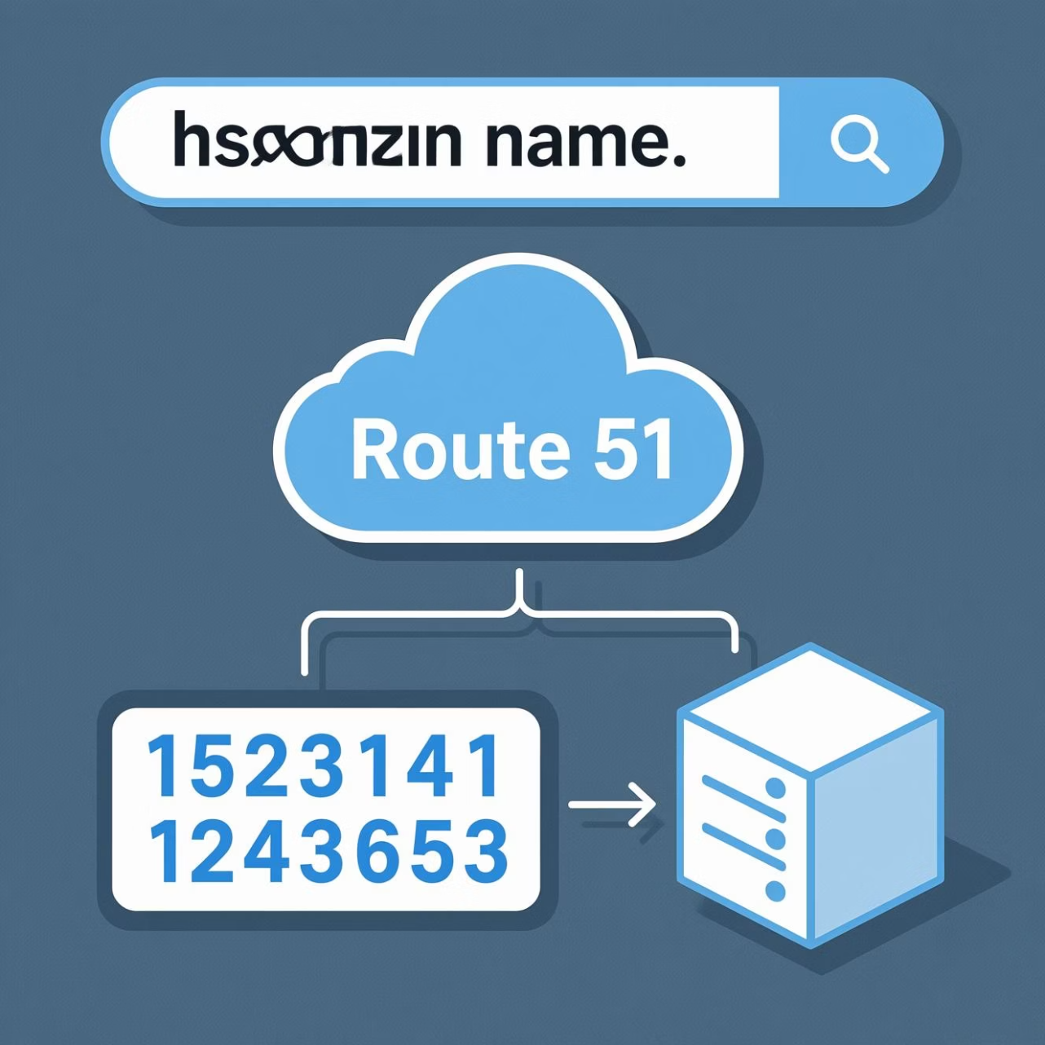
DNS y Enrutamiento Global: AWS Route 53
Concepto
Un servicio de Sistema de Nombres de Dominio (DNS) gestionado, altamente disponible y escalable. Traduce nombres de dominio legibles por humanos (ej. miapi.com) a direcciones IP (54.23.1.182).
Más que un simple DNS
Route 53 (y sus equivalentes) ofrece políticas de enrutamiento avanzadas para dirigir el tráfico de manera inteligente.
Agnosticismo
AWS: Route 53, Azure: Azure DNS, GCP: Cloud DNS. (Route 53 es generalmente considerado el más rico en funcionalidades de enrutamiento).

Slide 21
Políticas de Enrutamiento Inteligente (Ej: Route 53)
Simple
Failover
Basado en Geolocalización
Enrutamiento básico a una única IP.
Enrutamiento Activo-Pasivo. Dirige el tráfico a un recurso primario. Si las comprobaciones de estado (health checks) fallan, automáticamente redirige al recurso secundario en otra región.
Dirige el tráfico basado en la ubicación geográfica del usuario (ej. usuarios de Europa van a servidores en Frankfurt, usuarios de Asia a Singapur).
Basado en Latencia
Ponderado (Weighted)
Dirige al usuario a la región de AWS que le proporciona la menor latencia posible. ¡No siempre es la más cercana geográficamente!
Distribuye el tráfico entre múltiples recursos según pesos que tú defines (ej. 90% a la nueva versión de un modelo, 10% a la antigua para un despliegue Canary).

Slide 22
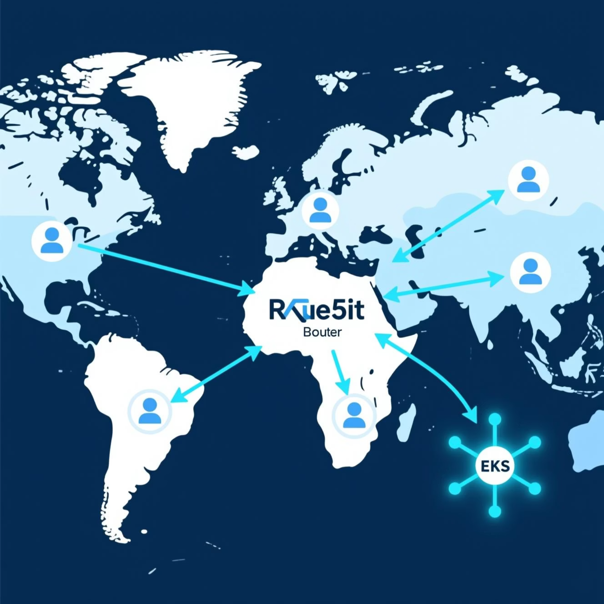
Caso de Uso IA: Despliegue Global de Modelos
Escenario
Tienes un modelo de traducción de texto desplegado en clústeres de Kubernetes (EKS) en tres regiones: Irlanda (Europa), Virginia (EE.UU. Este) y Tokio (Asia).
Arquitectura de Red Global
DNS: Se configura un registro en Route 53 para translate.api.com
Política de Enrutamiento: Se elige la política Basada en Latencia
Health Checks: Route 53 monitoriza constantemente la salud de los balanceadores de carga en cada región
Flujo
Un usuario en España resuelve translate.api.com. Route 53 determina que la latencia más baja es a Irlanda y devuelve la IP del balanceador de esa región
Un usuario en México hace lo mismo. Route 53 le envía a Virginia
Si el clúster de Tokio falla un health check, Route 53 deja de enviar tráfico allí temporalmente

Slide 23
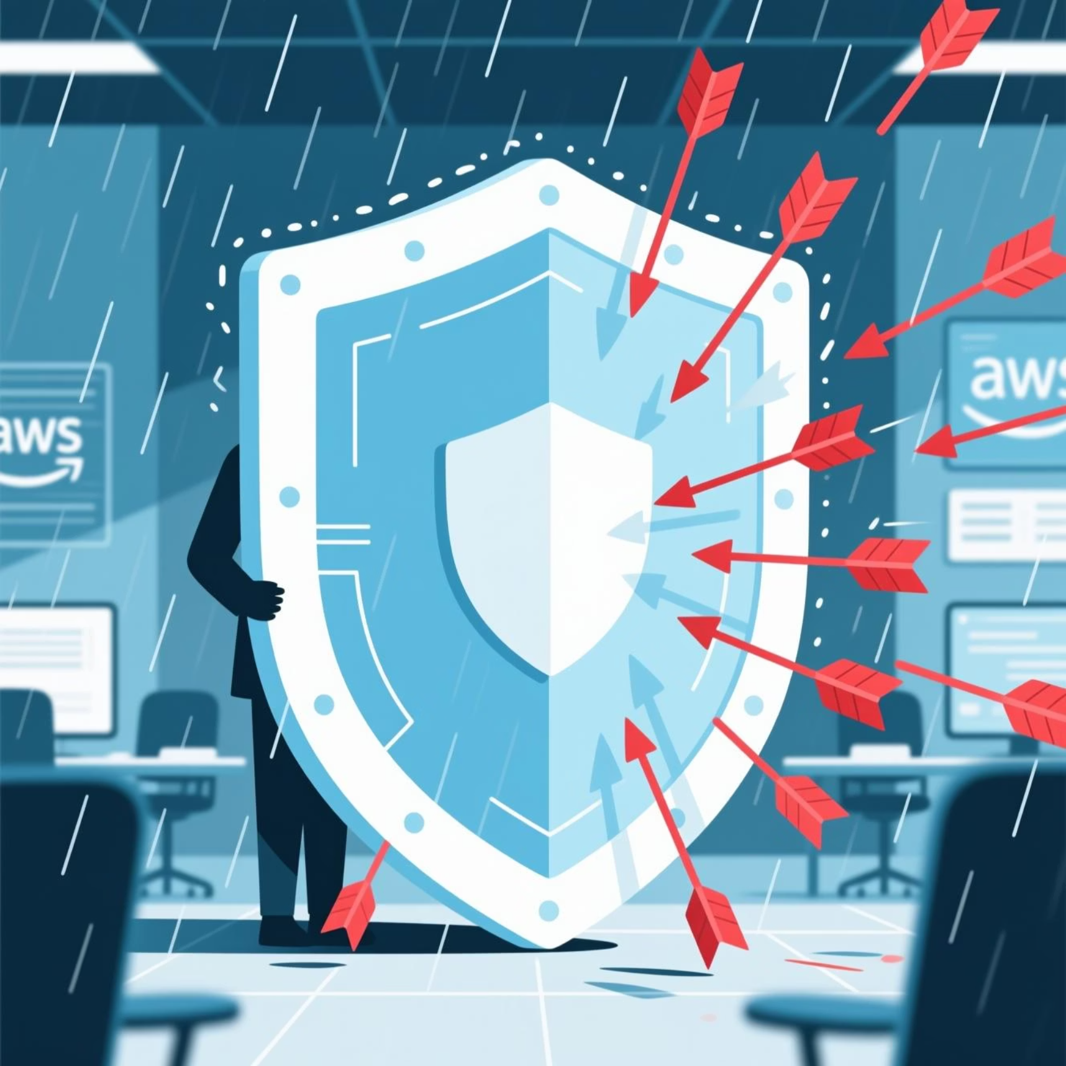
Protección contra Ataques DDoS: AWS Shield
¿Qué es un ataque DDoS?
Un intento malicioso de hacer que un servicio no esté disponible inundándolo con una avalancha de tráfico de internet desde múltiples fuentes.
AWS Shield Standard
Activación: Automática y gratuita para todos los clientes de AWS
Protección: Defiende contra los ataques DDoS más comunes de capa 3 (red) y capa 4 (transporte) que buscan saturar la red
AWS Shield Advanced
Servicio de pago
Protección Avanzada: Detección y mitigación mejorada para ataques de gran escala y sofisticados, incluyendo ataques a nivel de aplicación (capa 7)
Beneficios: Acceso 24/7 al Equipo de Respuesta de AWS (DRT), visibilidad del ataque casi en tiempo real y protección de costes
Agnosticismo: AWS: Shield, Azure: DDoS Protection, GCP: Cloud Armor (también hace de WAF).

Slide 24
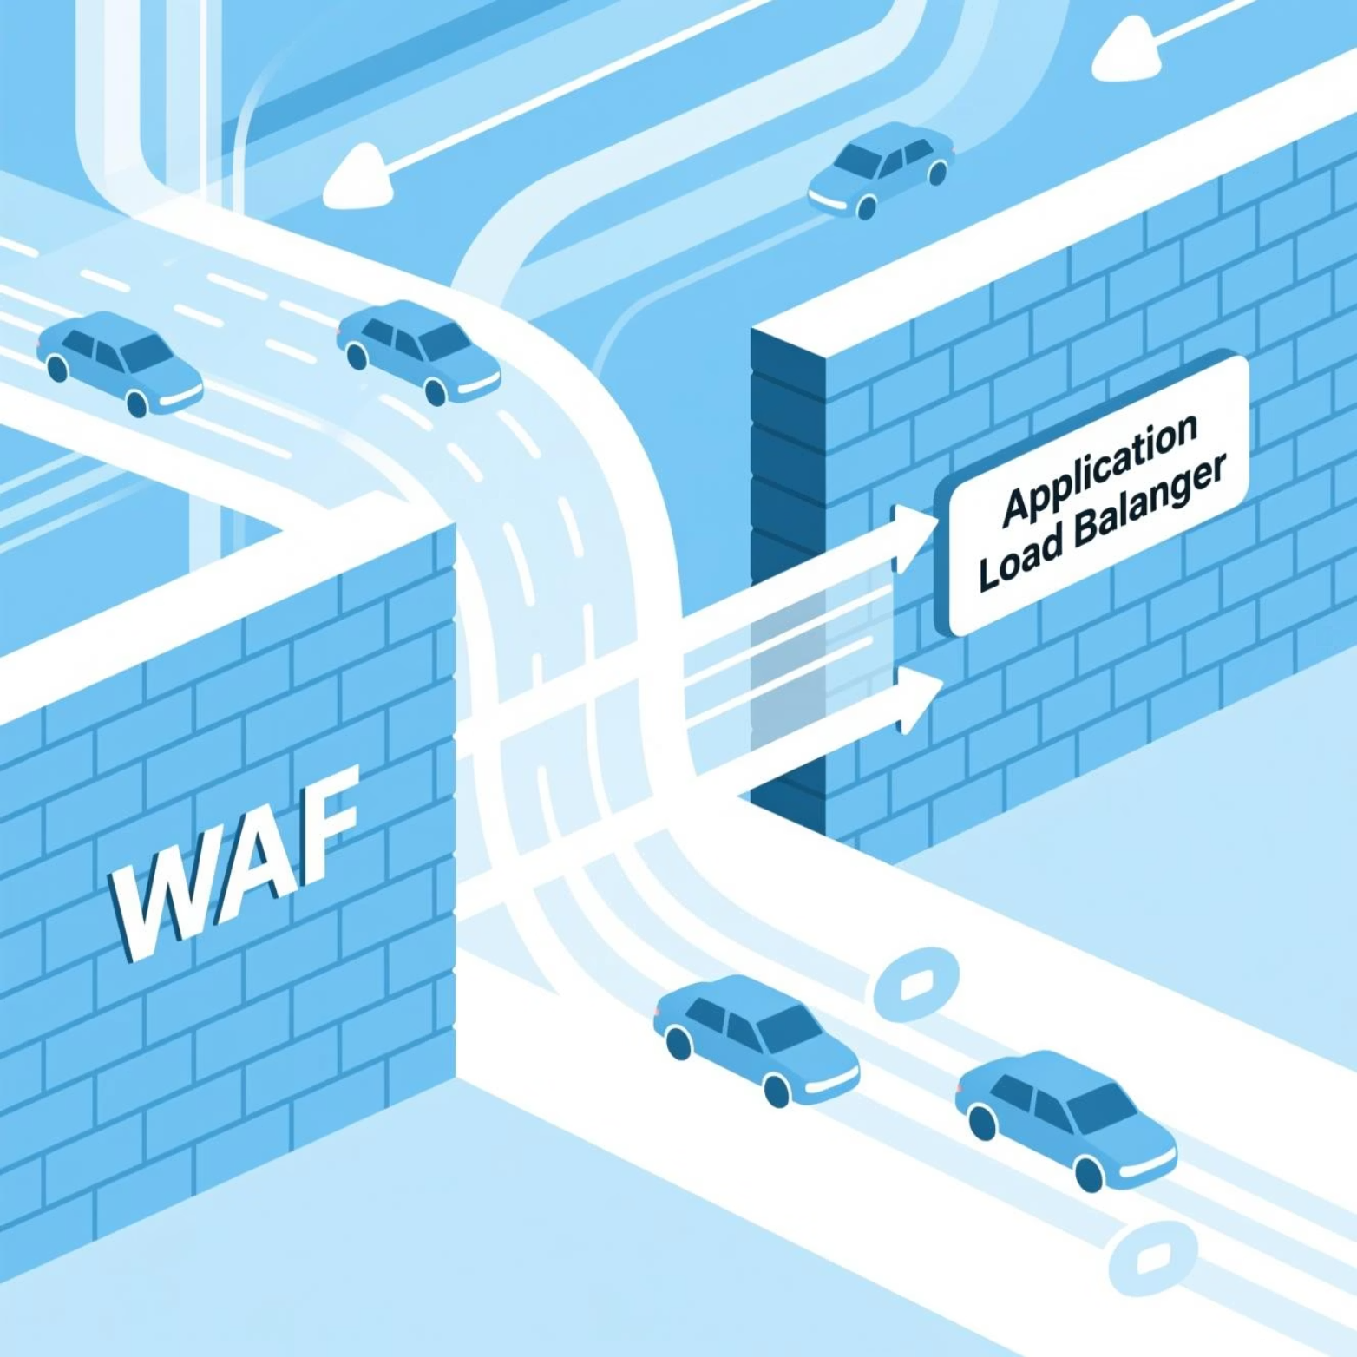
Firewall de Aplicaciones Web: AWS WAF
Concepto
Un firewall que ayuda a proteger tus aplicaciones web o APIs contra exploits web comunes que podrían afectar la disponibilidad, comprometer la seguridad o consumir recursos excesivos. Opera en la Capa 7 (Aplicación) del modelo OSI.
Protege contra
Inyección de SQL (SQLi): Previene que atacantes inserten código SQL malicioso en las peticiones
Cross-Site Scripting (XSS): Evita que se inyecten scripts en tu web que se ejecuten en los navegadores de tus usuarios
Y otros ataques del OWASP Top 10
¿Cómo funciona?
Se integra con CloudFront, Application Load Balancer, API Gateway
Creas reglas (ACLs web) para bloquear peticiones basadas en la IP de origen, cabeceras HTTP, cuerpo de la petición, etc.
Puedes usar reglas gestionadas por AWS o por partners de seguridad para una protección inmediata

Slide 25



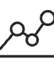

Arquitectura de Seguridad en Profundidad
Recapitulemos las capas de seguridad de red que hemos visto. La estrategia no es usar una, sino todas, en un enfoque de defensa en profundidad.
Capa 1 (Edge)
Route 53 (DNS) y CloudFront (CDN)
Capa 2 (Protección DDoS)
AWS Shield para absorber ataques volumétricos
Capa 3 (Inspección de Tráfico Web)
AWS WAF para filtrar exploits a nivel de aplicación
Capa 4 (Borde de la Subred)
Network ACLs para bloqueo de IPs a nivel de red
Capa 5 (Recurso)
Security Groups para control de acceso granular a nivel de instancia
Cada capa protege a la siguiente. Si un atacante supera una, se encuentra con la siguiente.

Slide 26
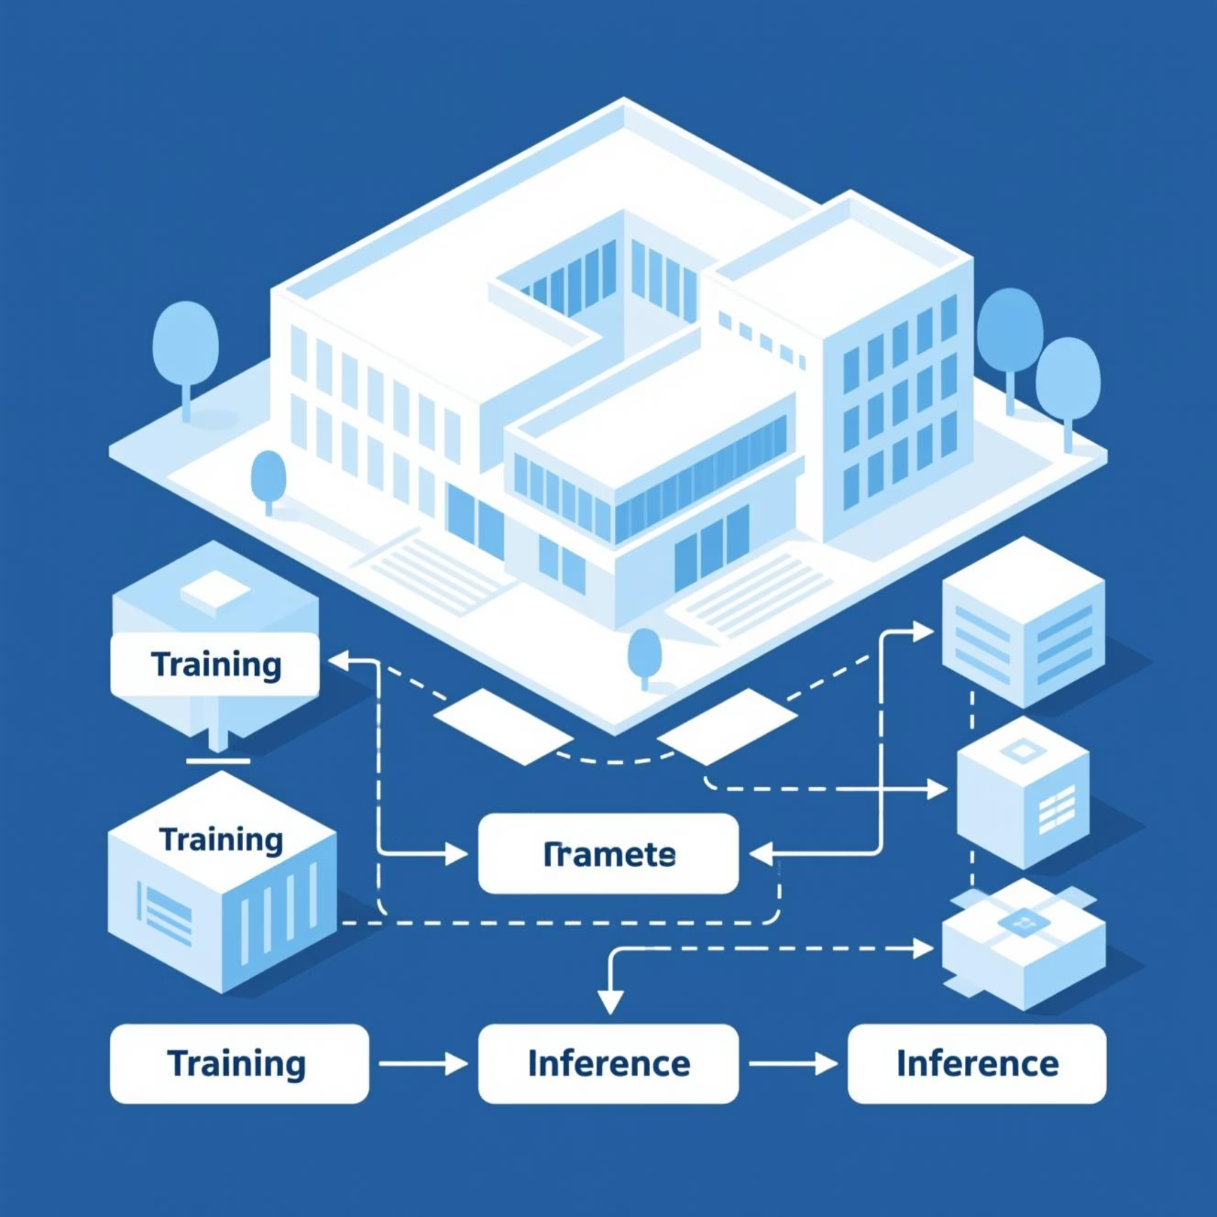
Poniéndolo todo junto: Arquitectura de Red para IA a Escala
Entrenamiento
Datos: On-premise, transferidos vía Direct Connect a un bucket S3
Acceso a S3: Desde la VPC de entrenamiento (subred privada) a través de un VPC Gateway Endpoint para S3
Clúster de Cómputo: Instancias EC2 con GPU en una subred privada, protegidas por Security Groups que solo permiten acceso SSH desde un bastión
Inferencia
Despliegue: Modelo servido por un API Gateway o un Application Load Balancer con contenedores Fargate/EKS
Seguridad: El endpoint está protegido por AWS WAF y Shield
Distribución Global: El API se sirve a través de CloudFront (CDN)
Conectividad: Múltiples VPCs (dev, test, prod) interconectadas vía Transit Gateway

Slide 27
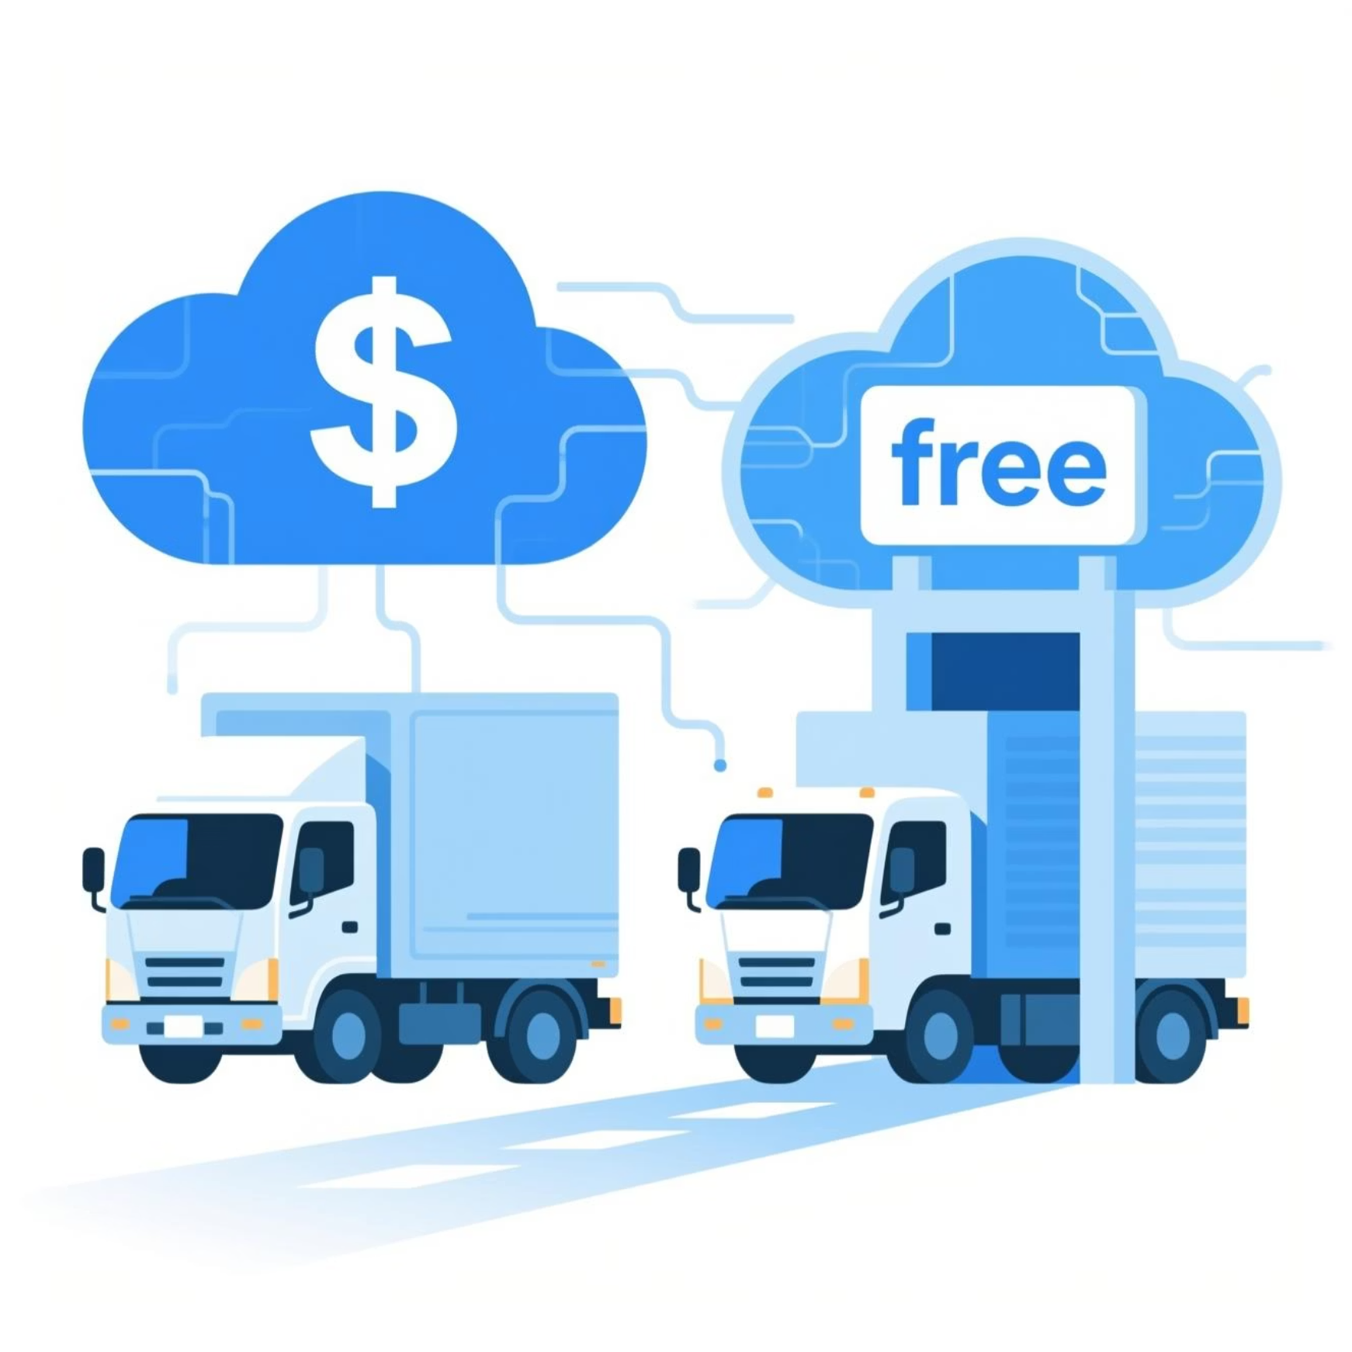
Consideraciones de Coste
Transferencia de Datos (El más importante)
La entrada de datos (ingress) a la nube suele ser gratuita
La salida de datos (egress) desde la nube hacia internet tiene coste por GB
La transferencia de datos entre Zonas de Disponibilidad (AZs) tiene coste. La transferencia dentro de la misma AZ es gratuita
Servicios Gestionados
NAT Gateway: Coste por hora + coste por GB procesado
Direct Connect: Coste por hora del puerto + coste de transferencia de datos
Transit Gateway: Coste por conexión + coste por GB procesado
Optimización
Usar VPC Endpoints para evitar el NAT Gateway
Usar CDNs para reducir el egress desde el origen
Diseñar para minimizar el tráfico inter-AZ si no es estrictamente necesario para la HA

Slide 28





Resumen y Conclusiones Clave
La VPC es la base
La seguridad es por capas
La conectividad privada es clave
Un diseño de CIDR y subredes bien planificado es crucial para el futuro.
Combina WAF, Shield, NACLs y Security Groups para una defensa en profundidad.
Usa Endpoints, Peering y Transit Gateway para evitar la internet pública dentro de la nube.
El mundo híbrido es una realidad
Piensa globalmente
Elige entre VPN (rapidez, bajo coste) y Direct Connect (rendimiento, seguridad) según las necesidades de tu carga de trabajo de IA.
Usa CDNs y DNS inteligente (Route 53) para ofrecer baja latencia y alta disponibilidad a tus aplicaciones de IA en todo el mundo.

Slide 29
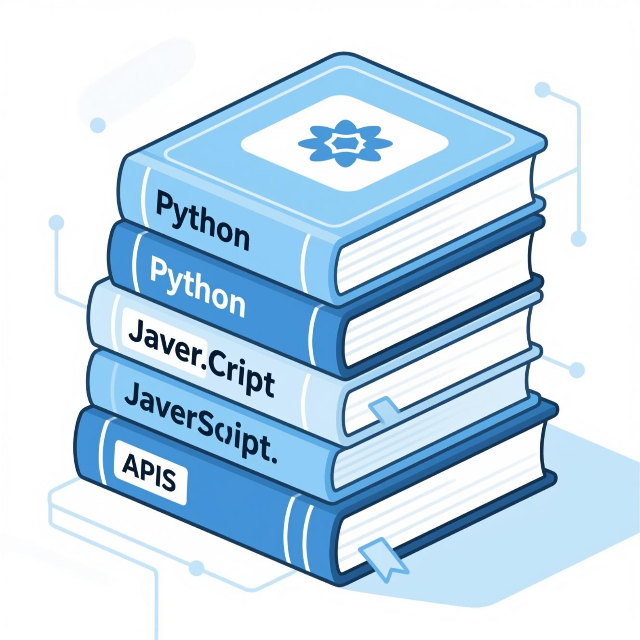
Próximos Pasos y Lecturas
Próxima Sesión
"Sesión 8: Contenedores y Orquestación para IA: Docker, Kubernetes (EKS/GKE/AKS) y Flujos de MLOps".
Lectura Recomendada
Whitepaper de AWS: "Building a Scalable and Secure Multi-VPC Network Infrastructure"
Documentación de Azure: "Azure Virtual Network concepts and best practices"
Práctica sugerida
Desplegar una aplicación de 3 capas en una VPC (web en subred pública, app/BBDD en privada) usando Terraform o CloudFormation. Configurar los Security Groups para un aislamiento estricto.

Slide 30

Preguntas y Debate Abierto
¿Preguntas?
¡Gracias por vuestra atención!
Email: [email@universidad.es]
Slack: [canal-curso]

